Slide 1
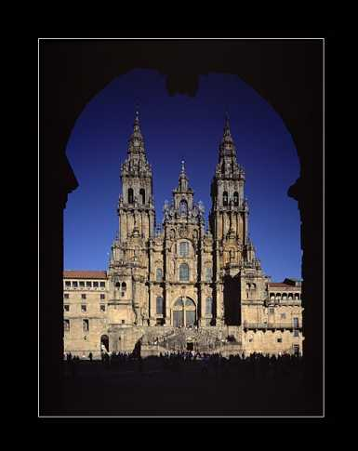
LA CORUÑA
GALICIA
ESPAÑA
CATEDRAL
DE
SANTIAGO DE COMPOSTELA
AÑO SANTO COMPOSTELANO

Slide 2
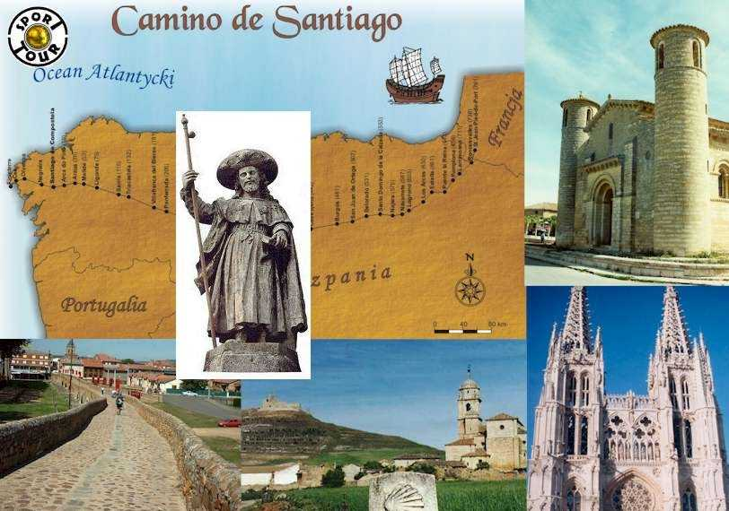

Slide 3

El Camino de Santiago es una ruta de peregrinación que va por toda Europa con la meta de llegar a la catedral de Santiago de Compostela donde según la leyenda están enterrados los restos del apóstol Santiago. En los últimos años ha crecido el número de gente que hace El Camino por razones espirituales, turísticas y la razón de cada uno.
El Camino de Santiago ha sido declarado por la UNESCO : Patrimonio de la Humanidad; Itinerario Cultural Europeo por el consejo de Europa y ha recibido el título honorífico de Calle mayor de Europa

Slide 4
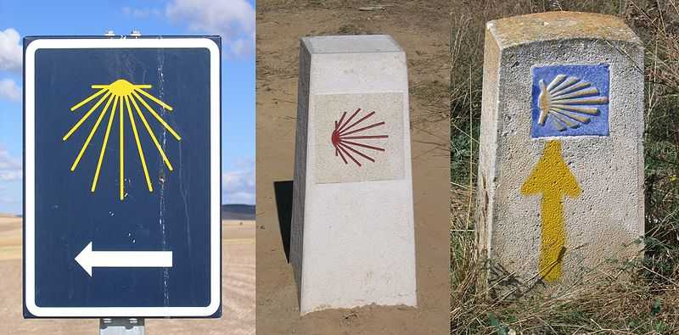
Diversas indicaciones del camino

Slide 5

El Camino de Santiago no sólo tuvo repercusiones de tipo religioso. Para España supuso uno de los hechos de mayor trascendencia de su historia medieval.
Gracias a la peregrinación se construyeron iglesias, monasterios, puentes y hospitales, surgieron nuevas ciudades, nuevos asentamientos de emigrantes francos y un intercambio cultural sin precedente
CRUZ DE SANTIAGO

Slide 6
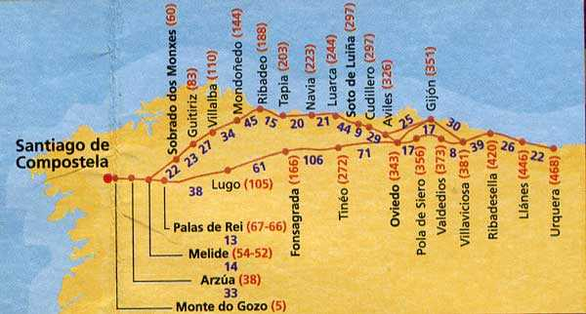
CAMINO PRIMITIVO

Slide 7
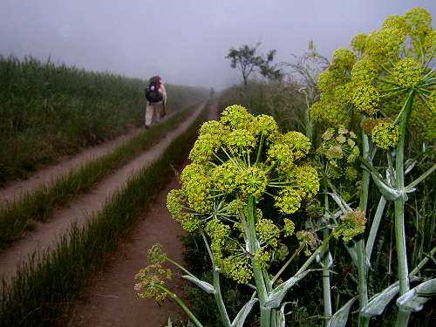
IMAGENES DE PEREGRINOS

Slide 8
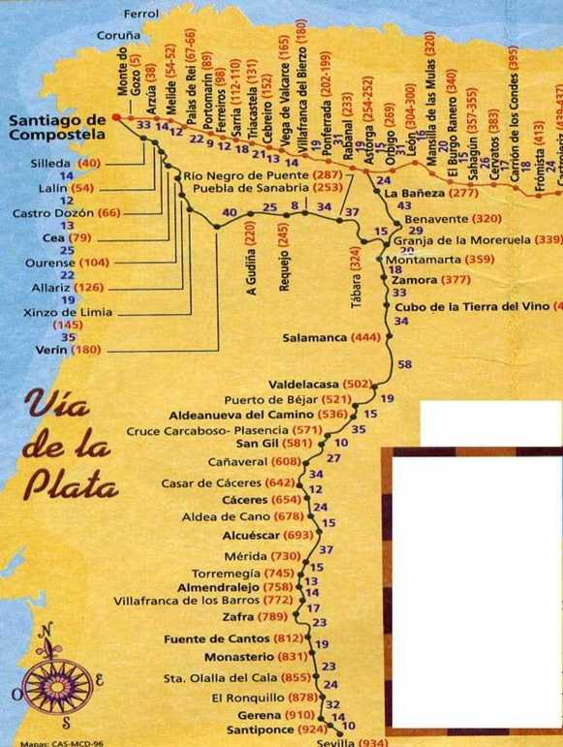

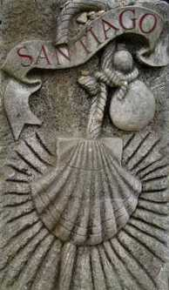
CAMINO DE LA PLATA

Slide 9
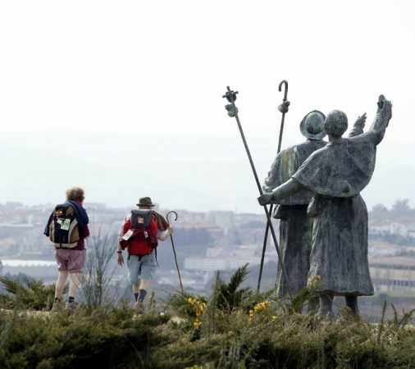

Slide 10
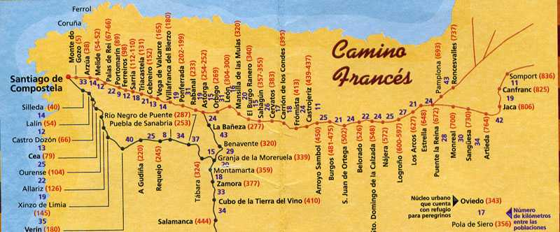
CAMINO FRANCES

Slide 11
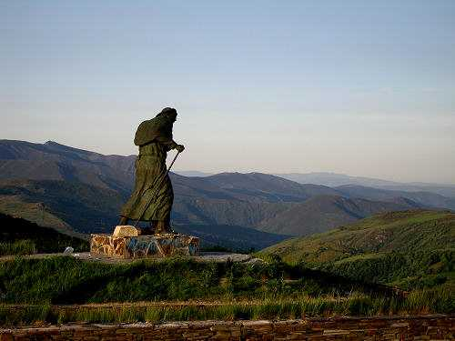

Slide 12
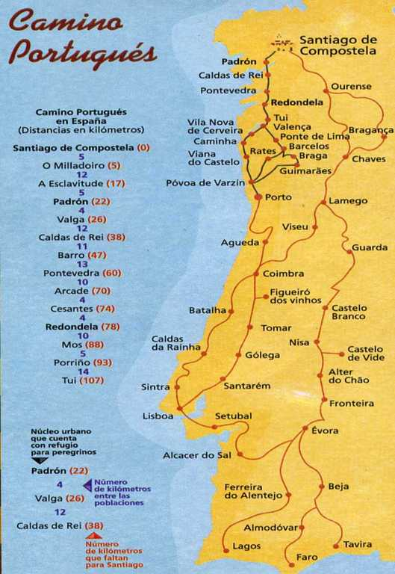
CAMINO PORTUGUES

Slide 13
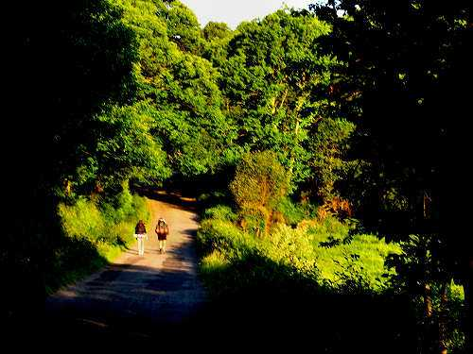

Slide 14
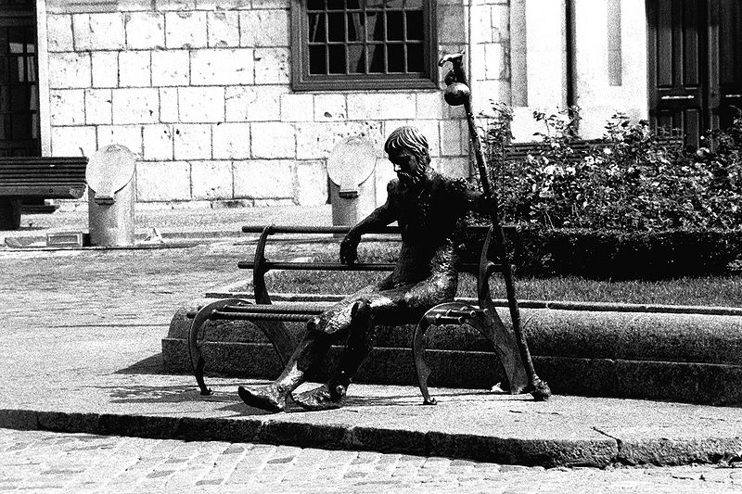
Los peregrinos llevan un documento llamado "credencial" que es como un "pasaporte" que los identifica como tal.
La "credencial" se obtiene en las parroquias, cofradías, asociaciones de amigos del Camino, .... También se puede conseguir en el mismo Camino de Santiago en algunos albergues o iglesias, y en todos los puntos en los que habitualmente se empieza a hacer el Camino se consigue sin problema.
La "credencial" sirve para acreditar la condición de peregrino para ser acogido en los albergues del Camino, y también para solicitar la "Compostela" cuando se llega a Santiago. En la credencial se van poniendo "sellos" de los lugares por los que se pasa.
Cada día hay que poner por lo menos un "sello" (normalmente el sello del albergue en el que se pernocta), y así en la credencial queda constancia del camino que se va recorriendo.

Slide 15
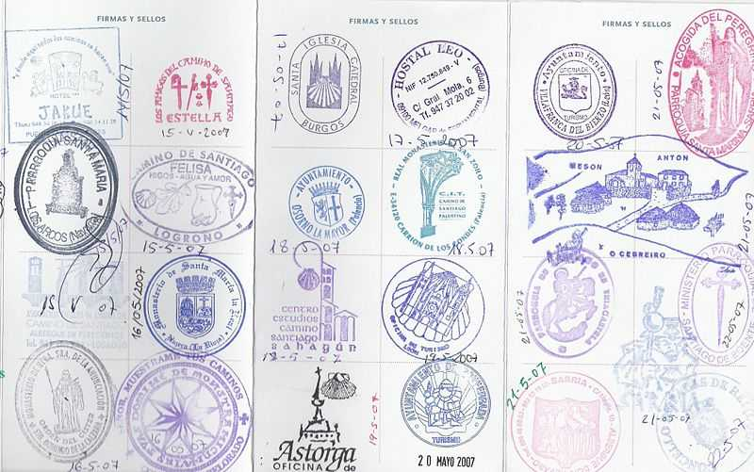
CERTIFICACION DEL PASO

Slide 16
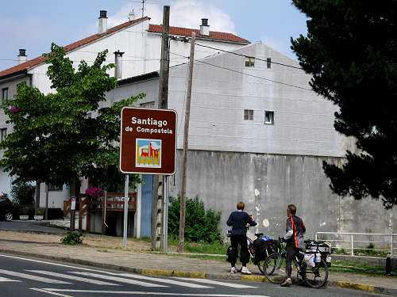

Slide 17
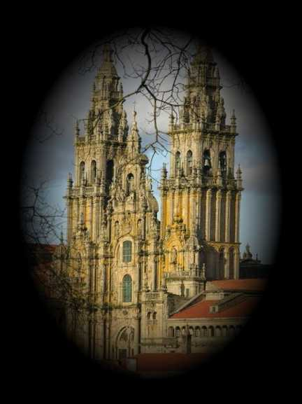
Centro románico, cultural y artístico por excelencia de la provincia coruñesa es, sin duda, Santiago de Compostela.
Corazón espiritual de la España y aún más, de toda la Europa medieval.
Compostela cuenta con uno de los monumentos más importantes de la cristiandad de todos los tiempos, nos referimos a la Catedral Románica de Santiago, destino de millones de peregrinos desde hace más de mil años.

Slide 18
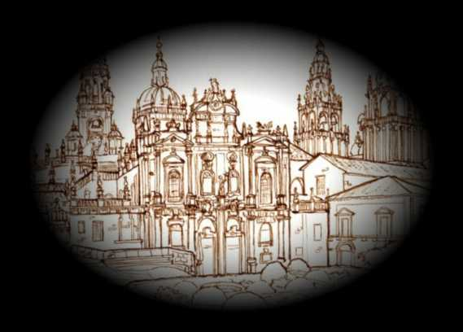
La Catedral de Santiago de Compostela, se encuentra ubicado en la provincia de La Coruña en Galicia; en las diferentes salas que allí existen se encuentran en exhibición piezas recogidas en excavaciones realizadas dentro de la Catedral
Se encuentra a disposición diversas visitas como son: al claustro, la biblioteca, la capilla de las reliquias, la colección de tapices; así como también el Pórtico de la Gloria y el Palacio de Gelmírez

Slide 19
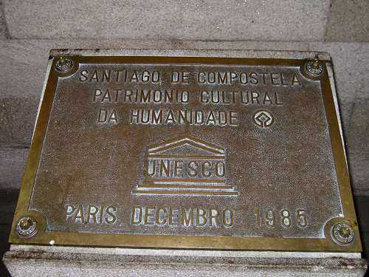

Slide 20
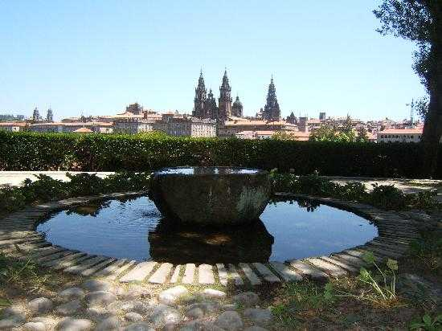

Slide 21
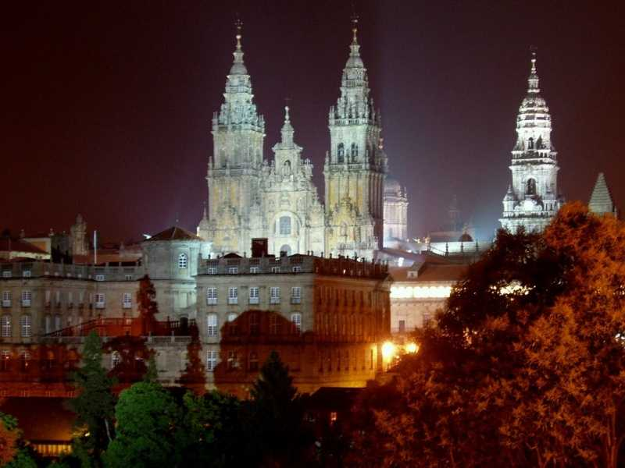

Slide 22
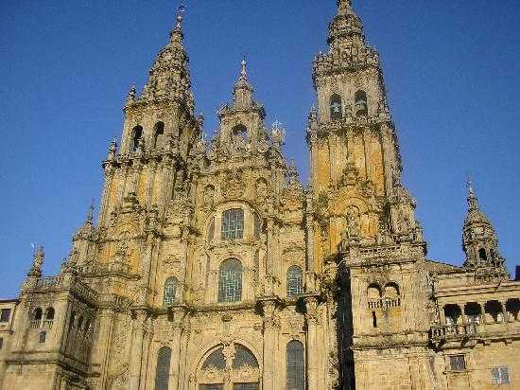

Slide 23
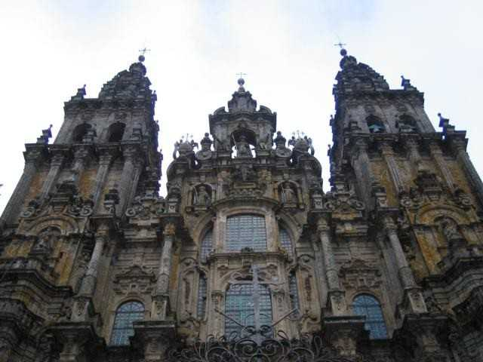

Slide 24
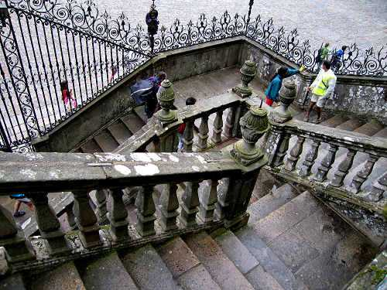

Slide 25
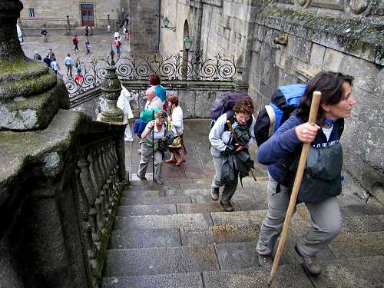

Slide 26
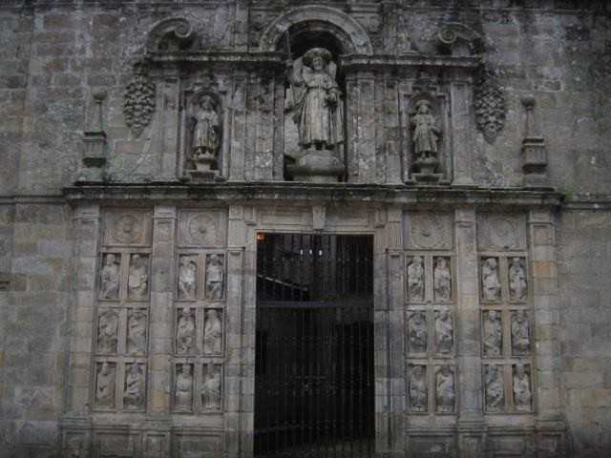
PLAZA DE LA QUINTANA – ACCESO A LA PUERTA SAGRADA

Slide 27
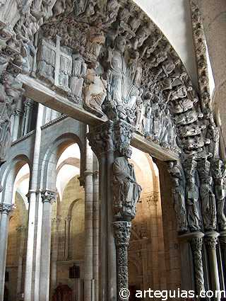
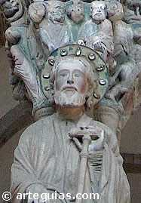
PORTICO DE LA GLORIA

Slide 28
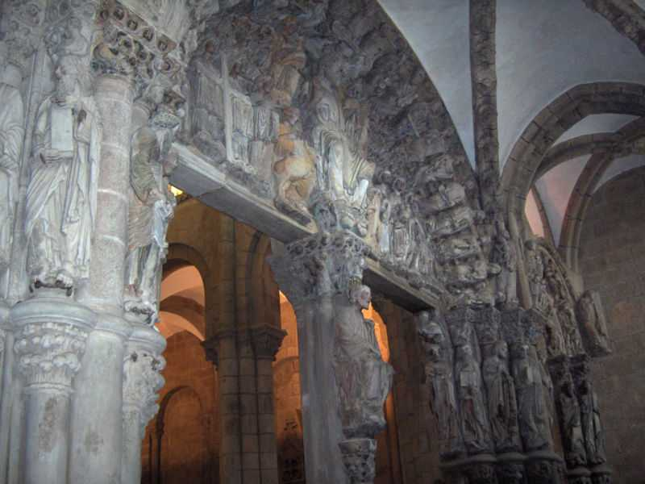

Slide 29
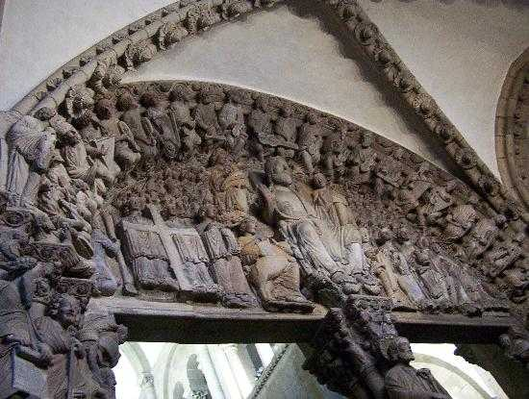

Slide 30
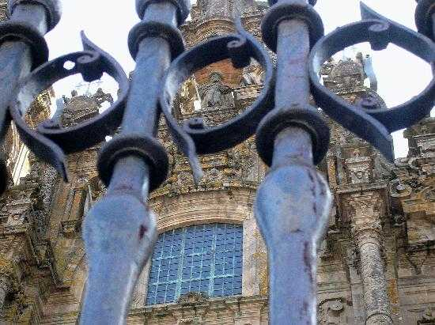

Slide 31
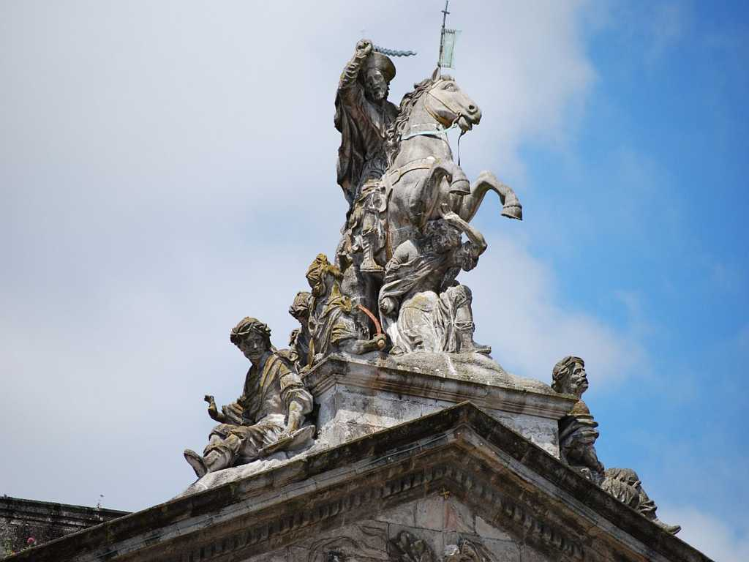

Slide 32
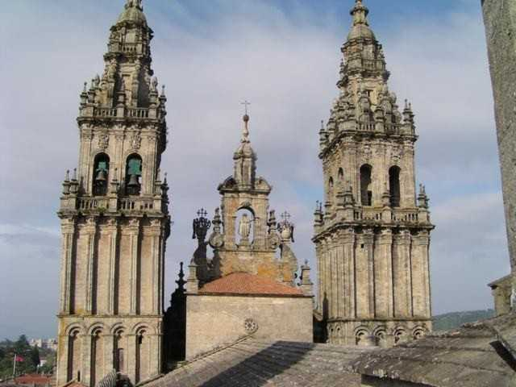

Slide 33
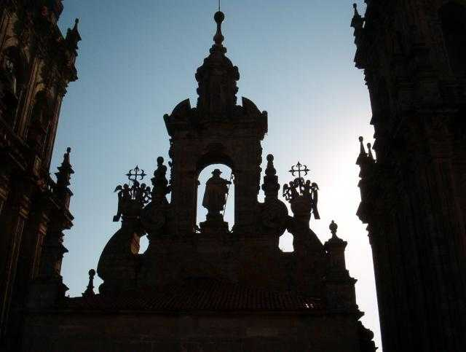

Slide 34
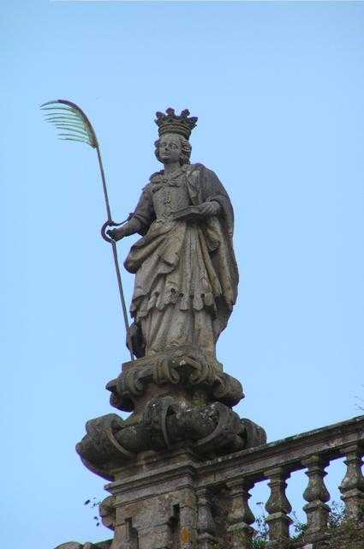

Slide 35
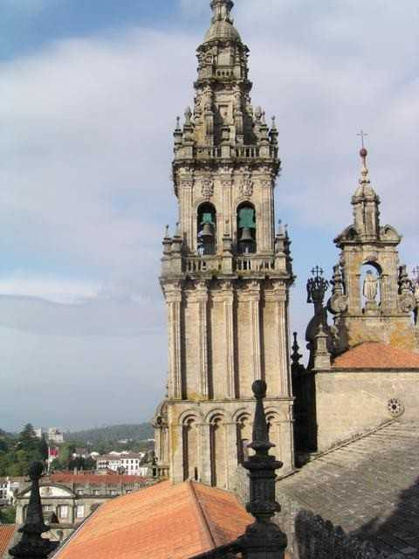

Slide 36
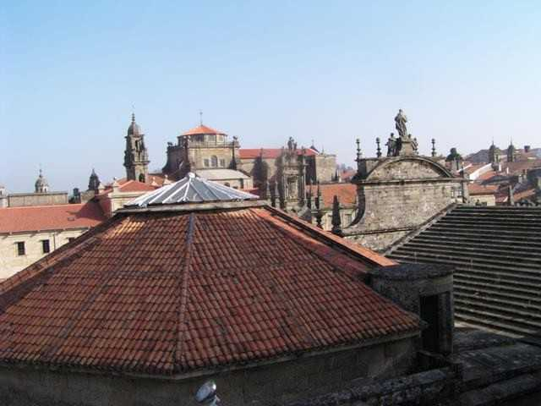

Slide 37
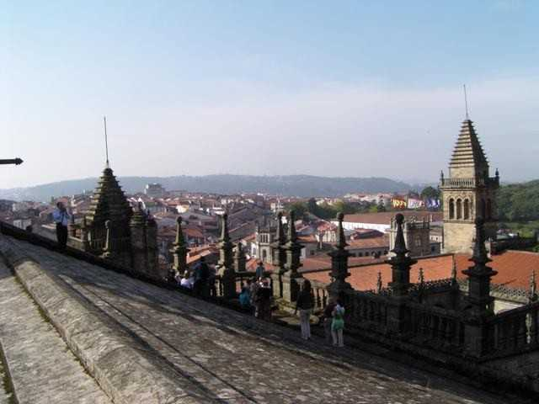
VISTA DESDE EL TEJADO DE LA CATEDRAL

Slide 38
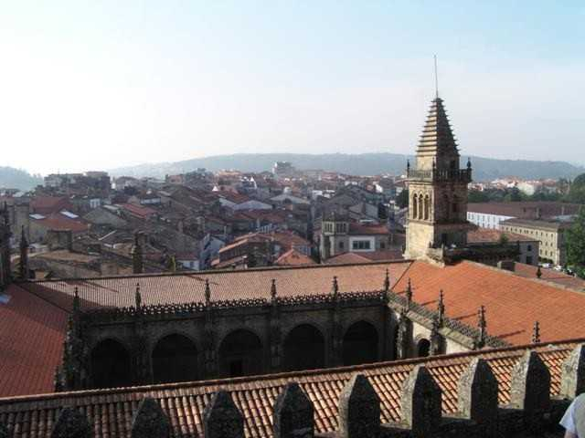
VISTA DE SANTIAGO DE COMPOSTELA

Slide 39
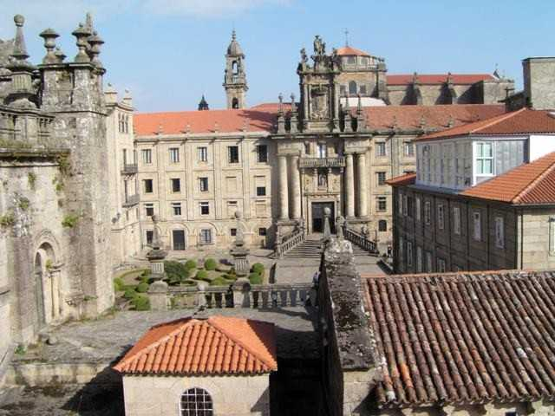
MONASTERIO SAN MARTIN PINARIO

Slide 40
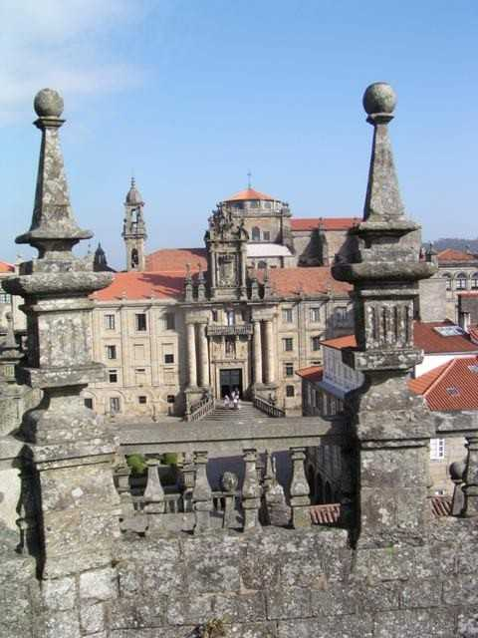
MONASTERIO
DE
SAN MARTIN PINARIO

Slide 41
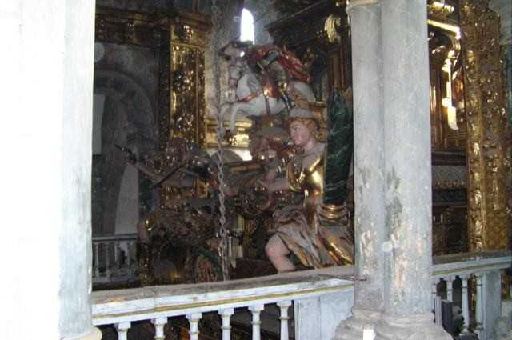
INTERIOR DE LA CATEDRAL

Slide 42
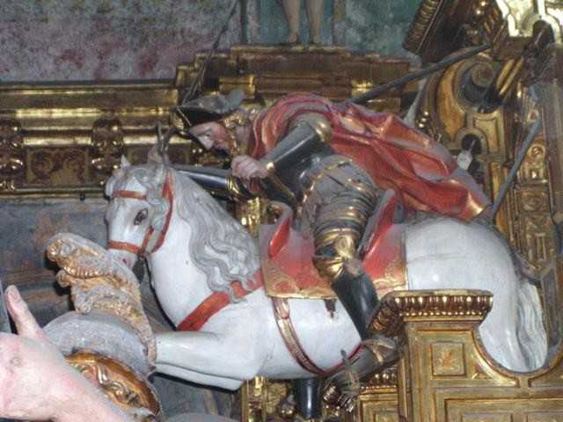

Slide 43
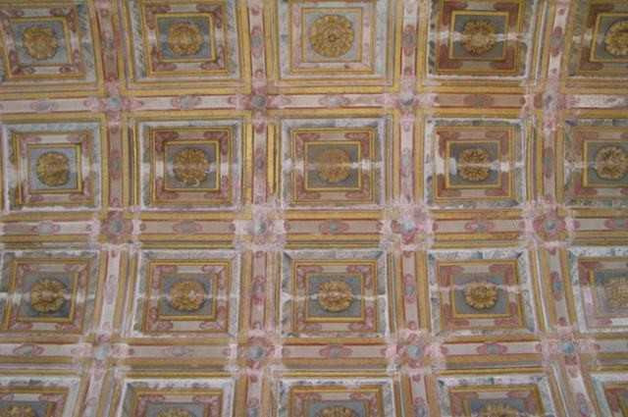
DETALLES DEL TECHO

Slide 44
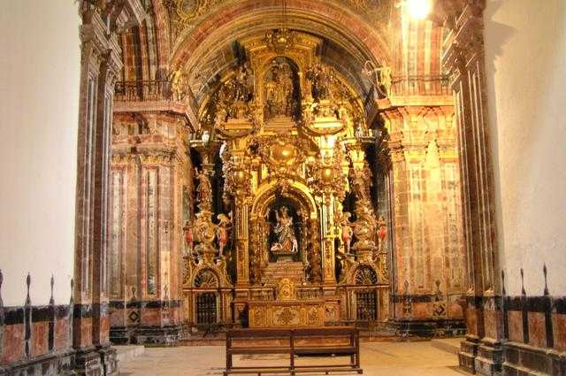

Slide 45
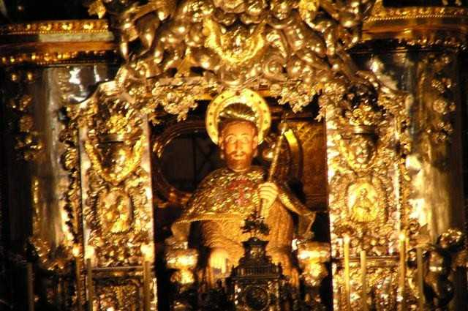
ALTAR MAYOR

Slide 46
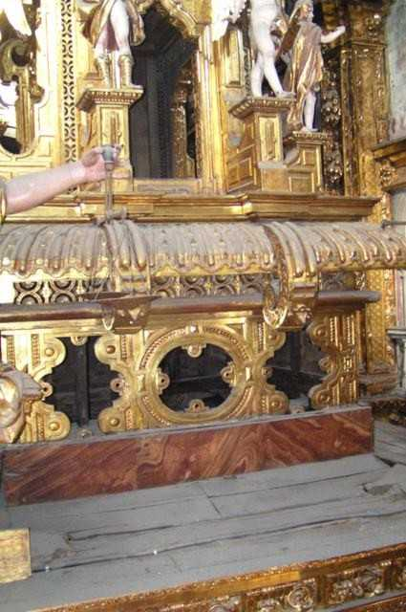
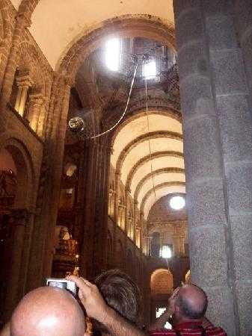

Slide 47
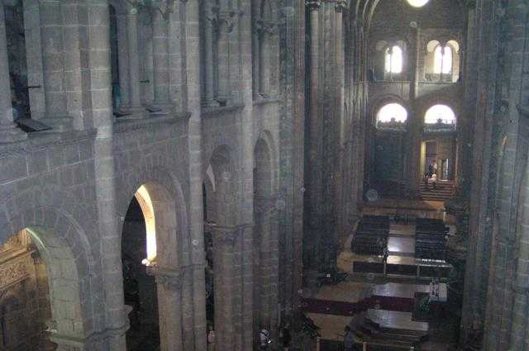

Slide 48
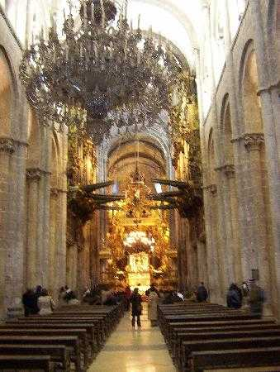

Slide 49
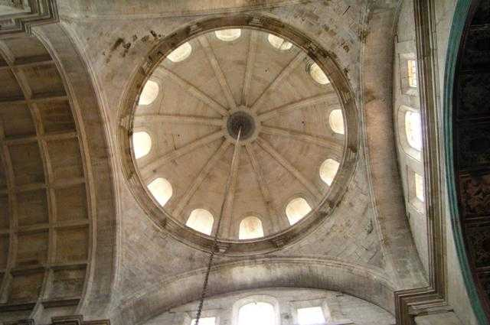

Slide 50


Slide 51


Slide 52


Slide 53



Slide 54


Slide 55


Slide 56


Slide 57


Slide 58


Slide 59


Slide 60

El Botafumeiro es uno de los símbolos más conocidos y
Populares de la Catedral de Santiago de Compostela.
Se trata de un enorme incensario, al igual a los que hay en otras iglesias, tiene su origen litúrgico, sin embargo, este es especialmente grande debido al gran número de
Peregrinos que llegan a Santiago, pesa unos 50 kilos y tiene un metro
y medio de altura.

Slide 61

BOTAFUMEIRO

Slide 62

PANTEON DE LOS REYES
CLAUSTRO DE LA CATEDRAL

Slide 63

FACHADA TRASERA DE LA CATEDRAL

Slide 64


Slide 65

BANDA DE GAITEROS

Slide 66

MONASTERIO
DE
SAN MARTINO

Slide 67

RELOJ DE LA BERENGUELA

Slide 68


TORRE
DEL RELOJ

Slide 69

PLAZA DE LA INMACULADA

Slide 70
HOSTAL DE LOS REYES CATOLICOS
Este edificio, situado en la Plaza del Obradoiro de Santiago de Compostela, pertenece a la rede de Paradores Nacionales.
Fue construido por orden de los Reyes Católicos en 1499 para servir de Hospital y hospedería para peregrinos.
Es un edificio renacentista de Enrique Egas al que posteriormente se le han añadido algunos ornamentos. Tiene una fachada plateresca con escudos real e imperial, cornisa decorada y unas preciosas gárgolas

Slide 71


Slide 72


Slide 73




FONDO MUSICAL:
Milladoiro
“Camiño de Santiago”

Slide 74

FIN

Slide 75







¿Te ha gustado?
Puedes ver más entrando
Aquí
Además puedes recibir powerpoints en tu correo electrónico suscribiéndote aquí:

